Slide 1
DEPARTAMENTO DE CIENCIAS ECONÓMICAS ADMINISTRATIVAS Y DEL COMERCIO
CARRERA COMERCIO Y MARKETING
TRABAJO DE TITULACIÓN PREVIO A LA OBTENCIÓN DEL TITULO LICENCIADO EN COMERCIO Y MARKETING
TEMA: “ANALISIS DE POSICIONAMIENTO DE LAS COOPERATIVAS DE AHORRO
Y CREDITO DEL SEGMENTO I DEL DISTRITO METROPOLITANO DE QUITO.”
AUTOR: DONOSO ACOSTA, CARLOS FERNANDO
DIRECTOR: HERRERA ENRIQUEZ, GIOVANNI PATRICIO
SANGOLQUÍ
2018

Slide 2
1. Planteamiento del problema
Disminucion de la rentabilidad de la COAC
Cliente interno desmotivado
Bajos niveles de fidelización
Bajo nivel de posicionamiento
Deficiente gestión de los canales de comunicación
Bajo nivel de competitividad
Deficiente posicionamiento de las cooperativas de ahorro y crédito del segmento I del DMQ
Poco interés en el área comercial por parte de los directivos
Deficiente sistema de gestión de clientes
Limitado recurso humano para el área de mercadeo
Poca diversificación del portafolio de productos
Inadecuadas estrategias de mercadeo
2

Slide 3
2. Objetivos
Específicos
General
Analizar el posicionamiento COACS, basados en la ventaja competitiva
Teoría de la ventaja competitiva
Enunciar las variables que inciden
Aplicación Brand Equity
3

Slide 4
4. Hipótesis
Demográficas
Identidad
Lealtad
Conciencia
Imagen
Asociación
4

Slide 5
5. Marco Teórico
Inicios del cooperativismo
Cooperativismo en el Ecuador
El nuevo contexto cooperativo
Hombre primitivo, Evolución, apoyo mutuo
Asociación mediante Comunidades indígenas
Ventajas competitivas, y sus estrategias genéricas
Alcance de objetivos grupales
Inicios siglo XIX
Pugna de clases entre la costa y sierra
Liderazgo en costos, sintetizar procesos
Justos pioneros de Rochdale 1843
Complejidad regional,
Analfabetismo
Diferenciación de productos y servicios, tecnología
Centro América, México
Sur América, Argentina
Ley de cooperativas 1937
LOEP S 2011. Segmentos COACS
El enfoque “es una decisión”
5

Slide 6
5. Marco Teórico
El
Brand Equity
Identidad
Conciencia
Asociación
Imagen
Lealtad
Definición
Reconocimiento
Atributos y personalidad
Valor psicológico
Involucramiento
Propuesta de valor
Recordación
Beneficios
Enfoque
Conducta
Experiencia y primera impresión
Carta de identidad
Amplitud
Posicionamiento
Emoción
Diseño de identidad
El Top y Share of Mind
Deseabilidad
Comunicación
Fidelidad
6

Slide 7
5. Marco Teórico
6

Slide 8
6. Marco Metodológico
Investigación
Hipótesis
Instrumento
Cualitativa
Descriptivas
Encuesta
Hipótesis predeterminadas
Asociación
Muestra
383
Muestra
Causales
Preguntas
20
Análisis estadísticos, tendencias, comparaciones
Estadísticas
Zonas
D.M.Q.
7

Slide 9
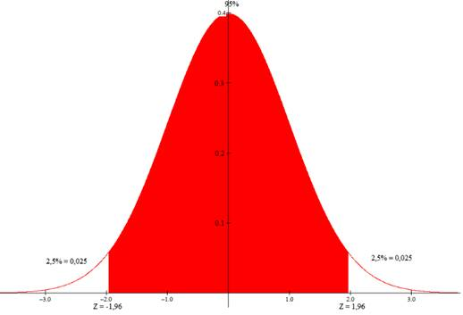
6. Marco Metodológico
Cálculo muestral
Gráfica
Formula
Población | N | 700000
Probabilidad de éxito | P | 0.5
Probabilidad de fracaso | Q | 0.5
Nivel de confianza | Z | 1.96
Error muestral | E | 0.05
$$n=\frac{N. Z^{2}. P.Q}{e^{2}\left(N−1\right)+Z^{2}.P.Q }$$
Zona
de
Aceptación
Resultado
n = 383.17
Zona
de
Rechazo
7

Slide 10
6. Marco Metodológico
Cronograma
Días | Tareas | Horario
1 | Planificación | 09h00 – 13h00
2 | Recolección de datos Sur de DMQ | 09h00 – 13h00
2 | Recolección de datos Norte de DMQ | 09h00 – 13h00
1 | Recolección de datos Centro de DMQ | 09h00 – 13h00
1 | Recolección de datos Valles del DMQ | 09h00 – 13h00
2 | Entrega de recopilación de datos | 09h00 – 16h00
8

Slide 11
6. Marco Metodológico
Demográficas
Identidad
Conciencia
Asociación
Imagen
Lealtad
Genero
Autenticidad
Memoria
Percepción de asociación
Percepción sobre la marca
Fidelidad
Estado civil
Diseño de identidad
Reconocimiento
Atributos
Creencia
Conductual
Educación
Carta de identidad
Recordación
Beneficios
Deseo
Emocional
Sector económico
Satisfacción
Edad
9

Slide 12
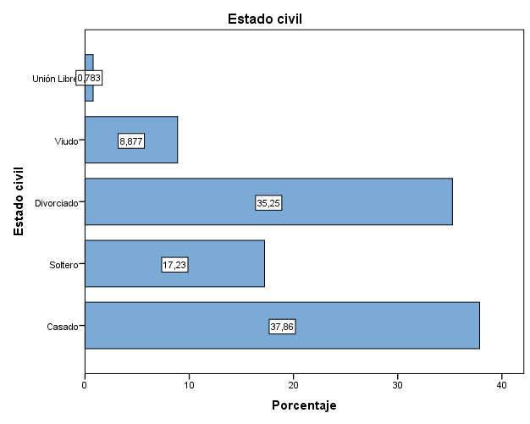
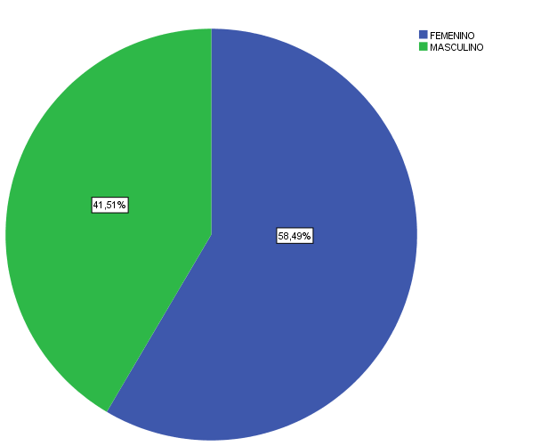
7. Análisis de resultados
7.1 Demográficos
La población femenina es la que más usa los servicios de las COACS
El estado civil casado es el que más usa los servicios de las COACS
58%
38%
10

Slide 13
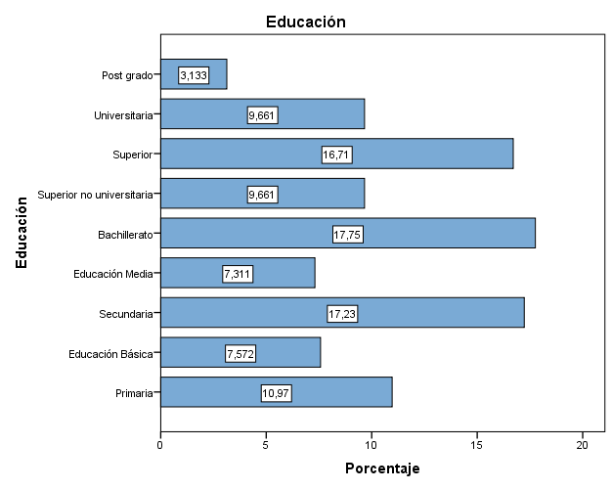
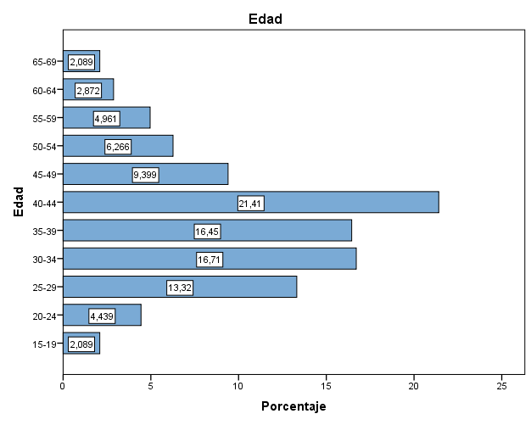
7. Análisis de resultados
7.1 Demográficos
La población con nivel de educación básico es la que menos usa los servicios de las COACS
La población que más usa los servicios de las COACS, supera los 30 años
19%
20%
11

Slide 14
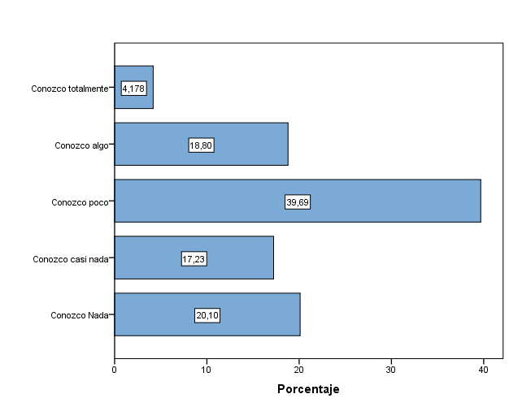
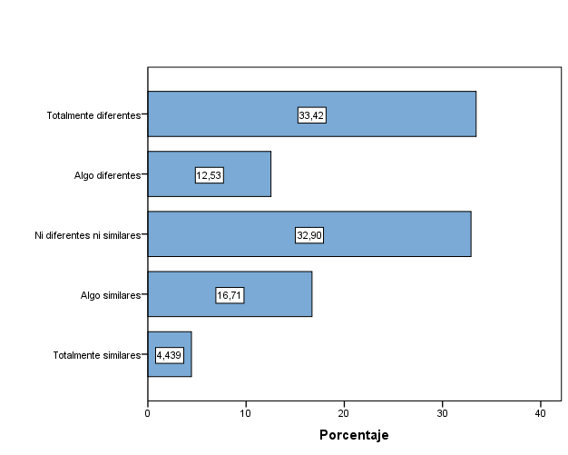
7. Análisis de resultados
7.2 Identidad
Diseño de identidad
Carta de identidad
Una contundente mayoria afirma que conoce muy poco de las COAC del DMQ
Un poco menos de la mitad de los encuentados encuentran diferencias entre las COAC, bancos y mutualistas,
46%
77%
12

Slide 15
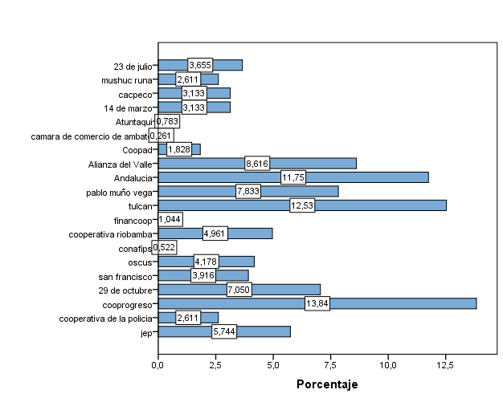
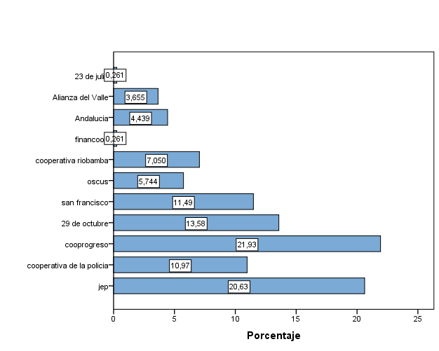
7. Análisis de resultados
7.2 Conciencia
Reconocimiento
“Top of Mind”
Recordación
“Share of Mind”
Cooprogreso es la primera marca de COAC que se viene a la mente de los encuestados
1ro. COOPROGRESO
2do. JEP
3ro. 29 DE OCTUBRE
3ro
14%
14%
1ro
22%
2do
21%
13

Slide 16
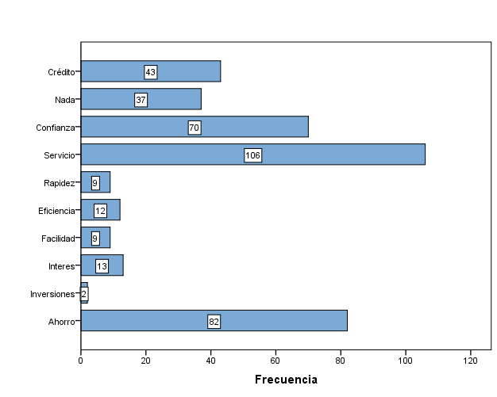
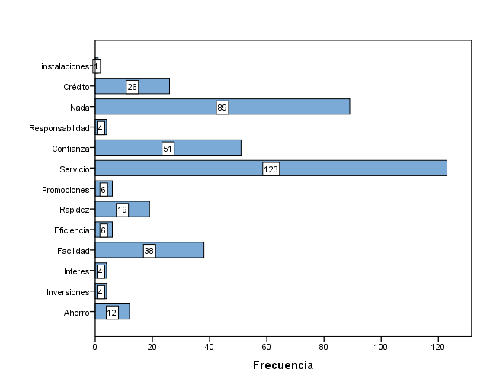
7. Análisis de resultados
7.3 Asociación
Atributos
Beneficios
Lo primero que se viene a la mente cuando piensa en una COAC.
1ro. SERVICIO
2do. CONFIANZA
3ro. CREDITO
Que es lo que mas le gusta de una COAC.
1ro. SERVICIO
2do. NADA
3ro. CONFIANZA
19%
22%
24%
28%
14%
32%
14

Slide 17
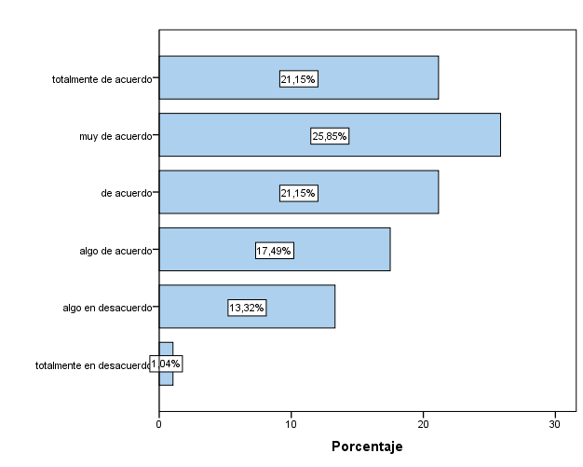
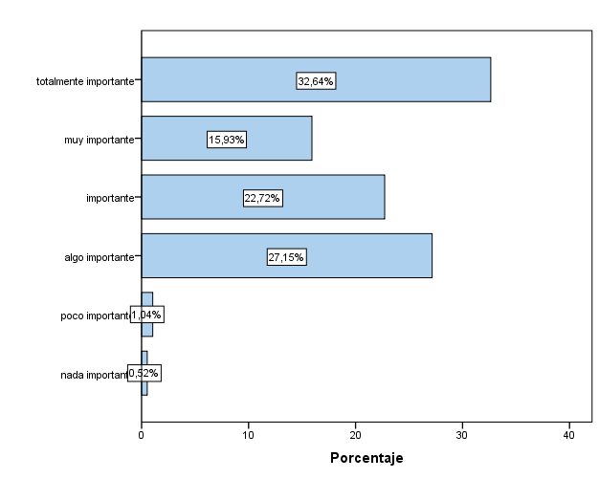
7. Análisis de resultados
7.4 Imagen
Usabilidad o Deseabilidad
Likert (Calidad, Infraestructura, Rapidez, Tasa, Responsabilidad, Amabilidad)
Percepción de la importancia
Likert (Valores cooperativos)
68%
71%
0.95
0.95
Alfa de Cronbach
16

Slide 18
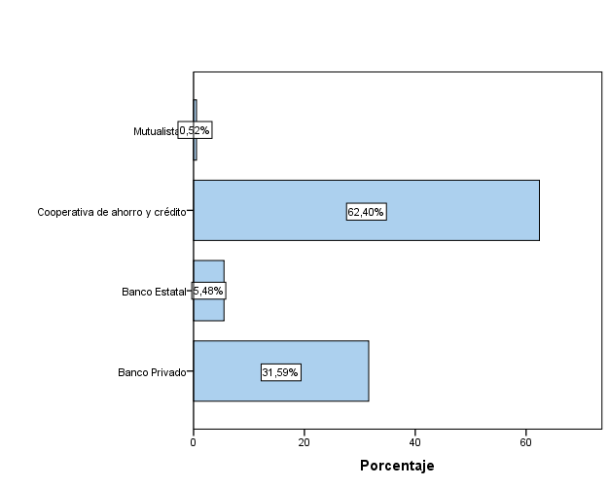
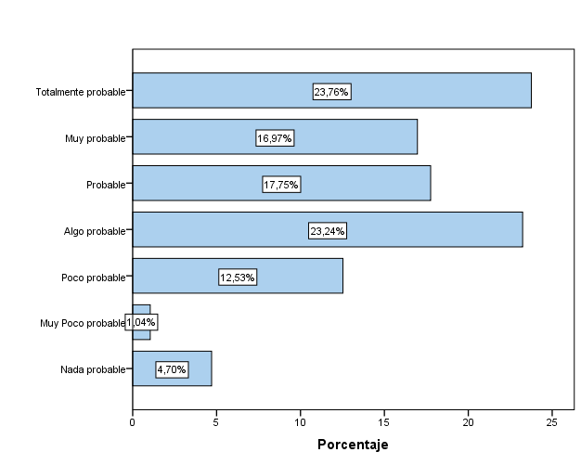
7. Análisis de resultados
7.5 Lealtad
Conductual
Emocional
Comportamiento emocional de uso y recomendacion de servicios de instituciones financieros
Comportamiento normal de uso de servicios de instituciones financieros
62%
73%
18

Slide 19
8. Confirmación de Hipótesis
8.1 La población de sexo femenino es la
que con mayor frecuencia usa los servicios de
las cooperativas de ahorro y crédito del segmento I del DMQ
58%
Hipótesis
confirmada
18

Slide 20
8. Confirmación de Hipótesis
8.2 Las personas casadas son las que más usan
los servicios de las cooperativas de ahorro y crédito del segmento
I del DMQ
38%
Hipótesis
confirmada
18

Slide 21
8. Confirmación de Hipótesis
8.3 Las personas con un nivel de escolaridad básico son las que más
usan los servicios de las cooperativas de ahorro y crédito
del segmento I del DMQ
18%
Hipótesis
No confirmada
18

Slide 22
8. Confirmación de Hipótesis
8.4 Los micro empresarios son los que más usan los servicios
de las cooperativas de ahorro y crédito del segmento I del DMQ
29%
Hipótesis
No confirmada
18

Slide 23
8. Confirmación de Hipótesis
8.5 Las personas que superan los 30 años de edad son usan más los servicios
de las cooperativas de ahorro y crédito del segmento I del DMQ
80%
Hipótesis
confirmada
18

Slide 24
8. Confirmación de Hipótesis
8.6 El beneficio principal que perciben los usuarios de las COACS
del segmento I del DMQ es el nivel del servicio.
32%
Hipótesis
confirmada
18

Slide 25
8. Confirmación de Hipótesis
8.7 El principal atributo percibido por parte de los usuarios de las COACS
del segmento I del DMQ, es la confianza.
8%
Hipótesis
no confirmada
18

Slide 26
8. Confirmación de Hipótesis
8.8 Las cooperativas de ahorro y crédito del segmento I del DMQ
se ubican en los primeros 3 puestos del Top of Mind
38%
Hipótesis
confirmada
Cooprogreso
Tulcán
Andalucía
18

Slide 27
8. Confirmación de Hipótesis
8.9 Por lo menos 3 COACS del segmento I del DMQ
se ubican en el Share of Mind
56%
Hipótesis
confirmada
Cooprogreso
Jep
29 de Octubre
18

Slide 28
8. Confirmación de Hipótesis
8.10 La población considera socialmente responsables a las cooperativas
de ahorro y crédito del segmento I del DMQ.
28%
Hipótesis
No confirmada
18

Slide 29
8. Confirmación de Hipótesis
8.11 Las personas que utilizan los servicios financieros de las cooperativas
de ahorro y crédito del DMQ identifican con facilidad las diferencias
entre COACS, Bancos y Mutualistas
54%
Hipótesis
confirmada
18

Slide 30
8. Confirmación de Hipótesis
8.12 Las personas que utilizan los servicios financieros de las cooperativas
de ahorro y crédito del DMQ, sienten que conocen a estas instituciones
23%
Hipótesis
No confirmada
18

Slide 31
8. Confirmación de Hipótesis
8.13 Las personas que utilizan los servicios financieros de las cooperativas
de ahorro y crédito del segmento I del DMQ,
consideran que estas instituciones son honestas en sus políticas
57%
Hipótesis
confirmada
18

Slide 32
8. Confirmación de Hipótesis
8.14 Las personas que utilizan los servicios financieros de las cooperativas de ahorro
y crédito del segmento I del DMQ desean que se practiquen los principios
cooperativos en dichas instituciones
98%
Hipótesis
confirmada
18

Slide 33
8. Confirmación de Hipótesis
8.15 Las personas que utilizan los servicios financieros de las cooperativas de
ahorro y crédito del segmento I del DMQ están totalmente satisfechos
con la entidad donde tienen su cuenta
61%
Hipótesis
confirmada
18

Slide 34
8. Confirmación de Hipótesis
8.16 Las personas que utilizan los servicios financieros de las cooperativas de ahorro y
crédito del segmento I del DMQ, sienten que son las únicas entidades
que satisfacen sus necesidades financieras
64%
Hipótesis
confirmada
18

Slide 35
8. Confirmación de Hipótesis
8.17 Las personas que utilizan los servicios financieros de las cooperativas de ahorro
y crédito del segmento I del DMQ, tiene como primera opción al momento
de requerir servicios financieros utilizar dichas entidades
62%
Hipótesis
confirmada
18

Slide 36
8. Confirmación de Hipótesis
8.18 Las personas que utilizan los servicios financieros de las cooperativas de ahorro
y crédito del segmento I del DMQ, recomiendan utilizar los servicios financieros
de estas instituciones
82%
Hipótesis
confirmada
18

Slide 37
9. Conclusiones
Bajo reconocimiento de la población frente COACS
Elevada lealtad conductual
Oportunidades demográficas
Edad
Educacion
Estado civil
Baja percepción de los 7 valores cooperativos
21

Slide 38
10. Recomendaciones
Elevar el grado de reconocimiento y diferencias de las COACS, carta y diseño de identidad con falencias
Elevar la percepción de cooperativismo de las COACS
Comunicar eficientemente atributos y beneficios de las COACS
Actualización del presente estudio permanente
22

Slide 39
10. Recomendaciones
10.1 Fidelizar no es retener
Un cliente fiel es aquel que continua adquiriendo productos y servicios de una marca determinada porque su “experiencia de compra” ha sido satisfactoria.
22

Slide 40
10.2 El cliente tiene nombre y apellidos Al igual que no hay dos personas iguales, no hay dos clientes con las mismas necesidades, inquietudes y exceptivas hacia una marca.
10. Recomendaciones
22

Slide 41
10.3 Ser transparentes Como en toda relación duradera, la confianza es uno de los factores más importantes, y esto solo se consigue siendo transparente.
10. Recomendaciones
22

Slide 42
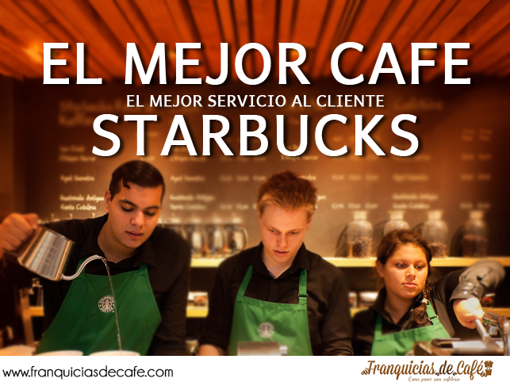
10.4 Diferenciación Trata a tus empleados, exactamente como quisieras que traten a tus mejores clientes
10. Recomendaciones
22

Slide 43
10.5 Sorprender y ser original - No lo busques solo para venderle algo - Obséquiale muestras de tu producto - Interésate en hacer cosas que la competencia no hace - Hazlo parte de tu empresa invítalo a eventos.
10. Recomendaciones
22

Slide 44
GRACIAS
23

